Slide 1

El Ciclo For en Python
Bienvenidos a esta presentación sobre el ciclo for en Python. Exploraremos su funcionamiento, aplicaciones y ejemplos prácticos.

Slide 2
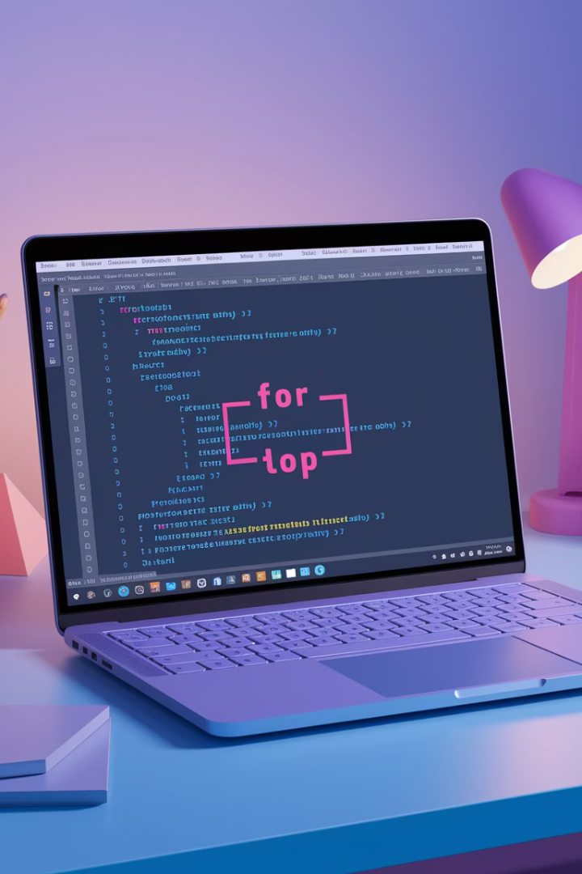


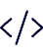
¿Qué es el Ciclo For?
Estructura de control
Recorrido de secuencias
Permite repetir un bloque de código un número determinado de veces.
Procesa elementos de listas, cadenas, rangos y otras colecciones.
Sintaxis clara
Facilita la escritura de código limpio y legible.

Slide 3
Sintaxis Básica
for variable in secuencia: # Bloque de código a repetir
Variable
Secuencia
Sangría
Toma el valor de cada elemento en la secuencia durante cada iteración.
Puede ser una lista, rango, cadena de texto u otra colección iterable.
Indica el alcance del bloque de código que se repetirá.

Slide 4

¿Para Qué Sirve?
Automatizar tareas
Procesar datos
Evita escribir el mismo código múltiples veces para operaciones repetitivas.
Calcula promedios, busca elementos o filtra información en colecciones.
Ejecutar operaciones
Realiza acciones un número exacto de veces de forma controlada.

Slide 5
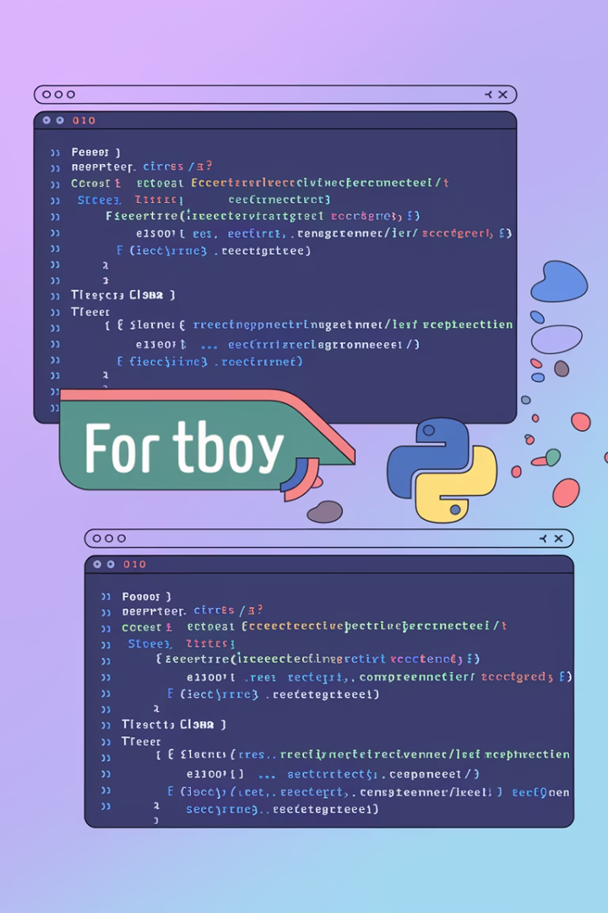



Ejemplo: Contar Números
Código
for i in range(5): print(i)
Salida
0, 1, 2, 3, 4
Explicación
Recorre los números del 0 al 4 e imprime cada valor.

Slide 6
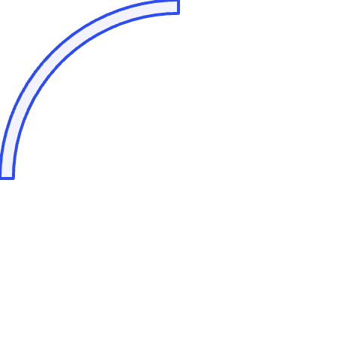


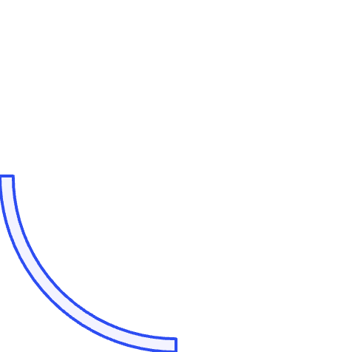
Ejemplo: Recorrer Texto
Definir texto
1
2
Crear bucle
palabra = "Hola"
for letra in palabra:
Resultado
Procesar caracteres
Imprime cada letra en línea separada: H, o, l, a
4
3
print(letra)

Slide 7



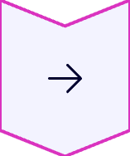

Funcionamiento Interno
Inicialización
Asigna el primer valor de la secuencia a la variable.
Ejecución
Ejecuta el bloque de código con ese valor.
Actualización
Pasa al siguiente elemento en la secuencia.
Repetición
Repite hasta recorrer todos los elementos.

Slide 8

Comparación con While
Característica
For
While
Uso típico
Cuando se conoce la cantidad de repeticiones
Cuando depende de una condición
Funcionamiento
Recorre secuencias
Evalúa condición booleana
Ejemplo
for i in range(3):
while x < 10:

Slide 9
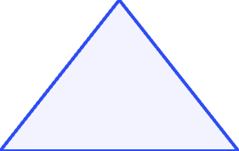

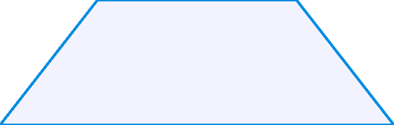



Consejos de Uso
Nombres descriptivos
Usa variables con nombres claros y significativos.
Evita modificar secuencias
No cambies la colección mientras iteras.
Usa break y continue con cuidado
Controlan el flujo pero pueden complicar la lógica.

Slide 10



Ejemplo: Break y Continue
Break
Detiene completamente el ciclo.
Continue
Salta a la siguiente iteración.
Ejemplo
for i in range(10): if i == 5: break

Slide 11
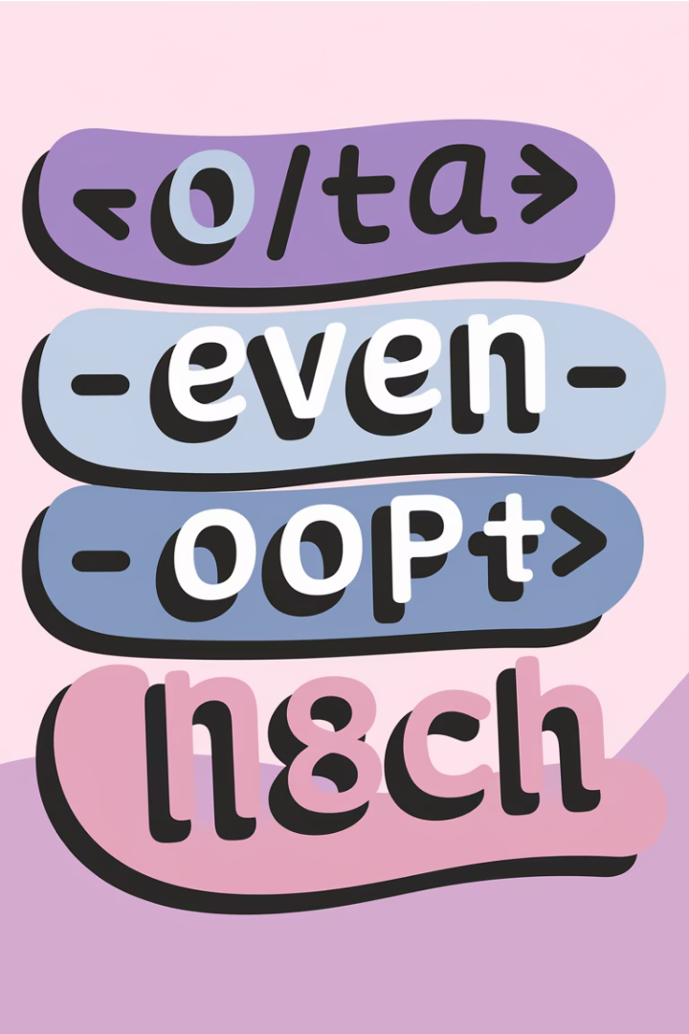
Ejemplo Integrador
Definir objetivo
Sumar los números pares del 1 al 10.
Inicializar variables
suma = 0
Crear bucle
for num in range(1, 11):
Filtrar valores
if num % 2 == 0: suma += num

Slide 12




Aplicaciones Prácticas
El ciclo for es fundamental en análisis de datos, web scraping, machine learning y desarrollo de juegos.

Slide 13








Resumen
Estructura fundamental
Evita repetición
Herramienta básica para la programación en Python.
Elimina código duplicado en tareas repetitivas.
Control preciso
Procesa colecciones
Ejecuta tareas un número exacto de veces.
Maneja datos en listas, rangos y otras secuencias.

